Slide 1
Реализация требований Стандарта

Slide 4
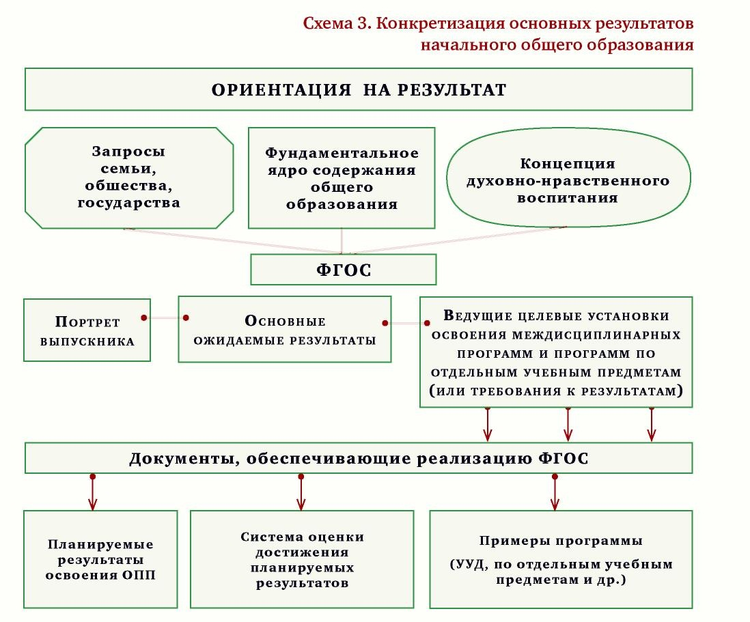

Slide 6
